Slide 1
Chapter 10 02204271 Event Handling and GUI

Slide 2
Introduction
ในจาวา 1.0 ได้มี library สำหรับการพัฒนา GUI (Graphical User Interface) ชื่อ AWT (Abstract Window Toolkit)
AWT จะมีหน้าที่ในการจัดการส่วนต่างๆในการสร้าง UI โดยจะเรียกใช้ native GUI Toolkit ของ platform แต่ละอันอีกที เช่น Windows, Macintosh, Solaris เป็นต้น
ในทางทฤษฎี โปรแกรมจาวาที่เขียนขึ้น ก็จะรันได้ทุก platform และ หน้าตา UI ในแต่ละ platform ก็จะแตกต่างออกไปตาม platform นั้น “Write once, run anywhere”

Slide 3
Introduction (Cont.)
แต่ในความเป็นจริง ส่วนประกอบในการสร้าง UI ในแต่ละ platform ไม่เหมือนกันซะทีเดียว เช่น ใน linux จะมีส่วนประกอบน้อยกว่า Windows และ Macintosh
การทำงานและตอบสนองของส่วนประกอบต่างๆในแต่ละ platform แตกต่างกัน
ที่สำคัญคือ มี bug ที่แตกต่างกันเกิดขึ้นในแต่ละ platform “Write once, debug everywhere”
บริษัทซันจึงขอความร่วมมือจาก Netscape เพื่อพัฒนาต่อยอด และใช้ชื่อโปรเจ็คว่า “Swing”

Slide 4
Introduction (Cont.)
Swing จึงกลายเป็นชื่อของ GUI Toolkit ใหม่ของ java
Swing ไม่ได้แทนที่ AWT แต่ Swing ถูกพัฒนาบนสถาปัตยกรรมของ AWT และยังใช้การจัดการเหตุการณ์ (event handling) จาก AWT อยู่

Slide 5
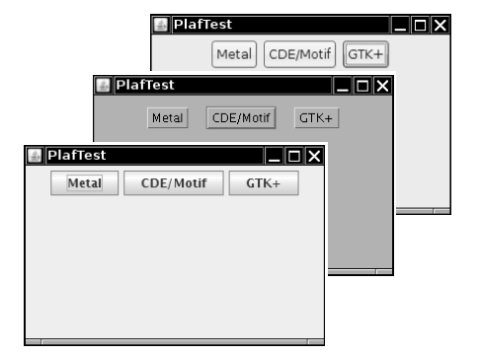
Advantages
มีชุดของส่วนประกอบในการสร้าง GUI ที่หลากหลาย
ขึ้นกับ platform ที่ใช้งานน้อย ทำให้เกิดความผิดพลาดน้อย
หน้าตาเหมือนกันในทุก platform ซึ่งก็กลายเป็นข้อเสียด้วยในขณะเดียวกัน
บริษัทซันจึงสร้าง library ของ “look and feel” ซึ่งไม่ขึ้นกับ platform ใดให้ผู้ใช้ได้เลือกได้

Slide 6
Event Handling
Event handling เป็นส่วนประกอบที่สำคัญส่วนหนึ่งในการเขียนโปรแกรมที่มี GUI
ระบบปฏิบัติการจะต้องมีการสนับสนุน event handling
ระบบปฏิบัติการจะทำการเฝ้าดูเหตุการณ์ เช่น การคลิกเมาส์ กดปุ่มคีย์บอร์ด
ระบบปฏิบัติการจะมีการแยกประเภทและส่งไปยังโปรแกรมที่ถูกต้อง
โปรแกรมที่ได้รับการแจ้งเหตุการณ์ก็ทำการจัดการกับเหตุการณ์นั้น

Slide 7
Event Handling (Cont.)
การจัดการกับเหตุการณ์ในโปรแกรมที่ถูกพัฒนามาจากภาษา
VB: โค้ดที่เขียนขึ้นมาเพื่อจัดการกับเหตุการณ์ที่เกิดขึ้นกับวัตถุที่สนใจ เรียกว่า “event procedure”
ปุ่มที่ชื่อ “HelpButton” มี event procedure ชื่อ “HelpButton_Click”
การทำแบบนี้ทำให้องค์ประกอบแต่ละอันของ GUI มีการตอบสนองที่ fix และเปลี่ยนแปลงไม่ได้
C: ใช้ลูปคอยตรวจสอบเหตุการณ์ที่เกิดขึ้นจากระบบปฏิบัติการ
Java: event delegation model
เราสามารถควบคุมการส่งต่อเหตุการณ์จาก event sources ไปยัง event listener
เราสามารถเลือกวัตถุใดมาเป็น event listener ก็ได้

Slide 8
Event Handling (Cont.)
การจัดการเหตุการณ์ในภาษาจาวา
เหตุการณ์ต่างๆ จะอยู่ในรูปของ event object ซึ่งอยู่ในคลาส java.util.EventObject
listener object เป็น instance ของคลาสที่ทำการ implement interface ที่เป็น listener interface
event source คือ วัตถุที่ทำการลงทะเบียน listener objects และจะทำการส่ง event objects ไปยัง listener objects ทุกตัวที่ถูกลงทะเบียนไว้
listener objects ก็จะใช้ข้อมูลที่ได้จาก event objects ในการตัดสินใจว่าจะจัดการกับเหตุการณ์นั้นๆ อย่างไร

Slide 9
Event Handling (Cont.)
ตัวอย่างการระบุ listener
listener ที่ทำการ implement ActionListener interface จะต้อง implement method ที่ชื่อ actionPerformed
ActionListener listener = . . .;
JButton button = new JButton("Ok");
button.addActionListener(listener);
eventSourceObject.addEventListener(eventListenerObject);
class MyListener implements ActionListener {
. . .
public void actionPerformed(ActionEvent event) {
// reaction to button click goes here
. . .
}
}

Slide 10
Event Handling (Cont.)
public class ButtonFrame extends JFrame {
private JPanel buttonPanel;
public ButtonFrame() {
setTitle("button test");
setSize(300,200);
// create buttons
JButton yellowButton = new JButton("Yellow");
JButton redButton = new JButton("Red");
JButton blueButton = new JButton("Blue");
buttonPanel = new JPanel();
// add buttons to panel
buttonPanel.add(yellowButton);
buttonPanel.add(blueButton);
buttonPanel.add(redButton);
// add panel to frame
add(buttonPanel);

Slide 11
Event Handling (Cont.)
ColorAction yellowAction = new ColorAction(Color.YELLOW);
ColorAction blueAction = new ColorAction(Color.BLUE);
ColorAction redAction = new ColorAction(Color.RED);
// associate actions with buttons
yellowButton.addActionListener(yellowAction);
blueButton.addActionListener(blueAction);
redButton.addActionListener(redAction);
}
// Action listener that sets the panel's background color.
private class ColorAction implements ActionListener {
private Color backgroundColor;
public ColorAction(Color c) {
backgroundColor = c;
}
public void actionPerformed(ActionEvent event) {
buttonPanel.setBackground(backgroundColor);
}
}
}

Slide 12
Event Handling (Cont.)
public class ButtonTest {
public static void main(String[] args) {
ButtonFrame frame = new ButtonFrame();
frame.setDefaultCloseOperation(JFrame.EXIT_ON_CLOSE);
frame.setVisible(true);
}
}

Slide 13
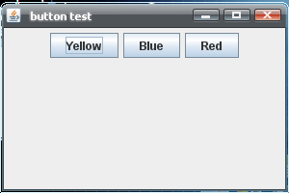
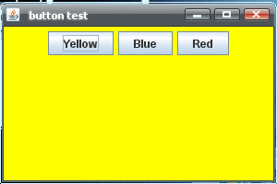
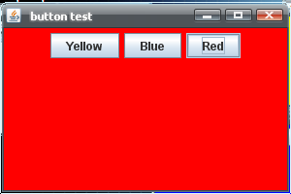
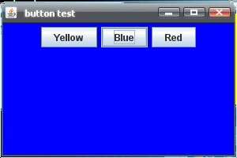
Event Handling (Cont.)

Slide 14
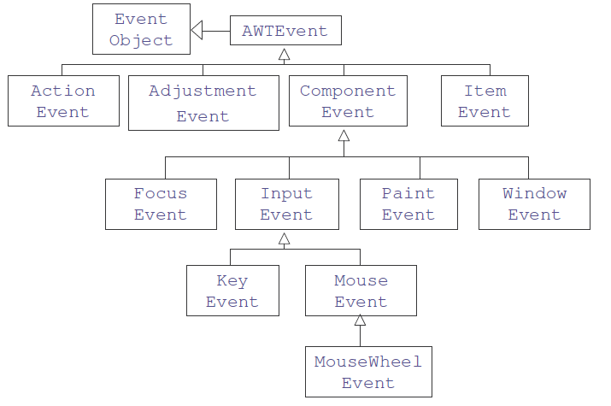
Event Handling (Cont.)
Event object
เหตุการณ์ทุกเหตุการณ์จะต้องเป็นวัตถุในคลาส java.util.EventObject
EventObject มีคลาสลูกหนึ่งเป็น AWTEvent
เราสามารถเพิ่มเหตุการณ์เฉพาะที่เราต้องการโดยการสร้างคลาสลูกของ EventObject

Slide 15
Event Handling (Cont.)
AWTEvent ที่ใช้กันบ่อย
ActionEvent
AdjustmentEvent
FocusEvent
ItemEvent
KeyEvent
MouseEvent
MouseWheelEvent
WindowEvent
listener interface ที่คู่กับ event
ActionListener
AdjustmentListener
FocusListener
ItemListener
KeyListener
MouseListener
MouseMotionListener
MouseWheelListener
WindowListener
WindowFocusListener
WindowStateListener

Slide 16
Adapter classes
event source บางอย่างอาจไม่ได้จัดการได้ง่ายเหมือน button ที่ทำการคลิกได้อย่างเดียว เช่น
ในบางโปรแกรม เราอาจสนใจตอนที่ผู้ใช้ปิดหน้าต่างโปรแกรม ซึ่งอาจต้องการแสดง dialog เพื่อถามผู้ใช้ว่า แน่ใจว่าจะออกจากโปรแกรมหรือไม่
ในกรณีปิดหน้าต่างนี้
event source คือ JFrame object
event ที่เกิดขึ้นคือ WindowEvent object
หากเราต้องการติดตามเหตุการณ์ที่เกิดขึ้น เราจะต้องมี listener ที่เหมาะสมเพื่อจัดการกับเหตุการณ์นั้น → ในที่นี้ listener นั้น จะต้อง implement WindowListener
WindowListener listener = …;
frame.addWindowListener(listener);

Slide 17
Adapter classes (Cont.)
โครงสร้างของ WindowListener interface เป็นดังนี้
ฉะนั้นหากเราต้องการที่จะสร้าง listener ใหม่ขึ้นมา เราจะต้อง implement ทั้งหมด 7 methods นี้
public interface WindowListener
{
void windowOpened(WindowEvent e);
void windowClosing(WindowEvent e);
void windowClosed(WindowEvent e);
void windowIconified(WindowEvent e);
void windowDeiconified(WindowEvent e);
void windowActivated(WindowEvent e);
void windowDeactivated(WindowEvent e);
}

Slide 18
Adapter classes (Cont.)
class Terminator implements WindowListener {
public void windowClosing(WindowEvent e) {
if (user agrees)
System.exit(0);
}
public void windowOpened(WindowEvent e) {}
public void windowClosed(WindowEvent e) {}
public void windowIconified(WindowEvent e) {}
public void windowDeiconified(WindowEvent e) {}
public void windowActivated(WindowEvent e) {}
public void windowDeactivated(WindowEvent e) {}
}

Slide 19
Adapter classes (Cont.)
ภาษาจาวาจึงได้พัฒนาให้มี adapter ซึ่งจะมีให้กับ AWT listener interfaces ที่มี method มากกว่า 1 method
Adapter นี้ จะ implement ให้ method ต่างๆไม่ทำอะไรเลย
เวลาเราต้องการ implement listener interfaces เหล่านี้ เราก็ใช้การ extend จาก adapter ซึ่งจะทำให้เรา override เพียงแค่ method ที่เราสนใจ
เช่น WindowAdapter
listener ที่เราจะ implement ใหม่
class Terminator extends WindowAdapter {
public void windowClosing(WindowEvent e) {
if (user agrees)
System.exit(0);
}
}

Slide 20
Adapter classes (Cont.)
การกำหนด listener ให้กับหน้าต่าง
adapter classes ที่พบได้บ่อย
FocusAdapter
KeyAdapter
MouseAdapter
MouseMotionAdapter
WindowAdapter
WindowListener listener = new Terminator();
frame.addWindowListener(listener);

Slide 21
Event handling Table
interface | methods | parameter/accessors
ActionListener | actionPerformed | ActionEvent getActionCommand getModifiers
AdjustmentListener | adjustmentValueChanged | AdjustmentEvent • getAdjustable • getAdjustmentType • getValue
ItemListener | itemStateChanged | ItemEvent • getItem • getItemSelectable • getStateChange
FocusListener | focusGained focusLost | FocusEvent • isTemporary

Slide 22
Event handling Table
interface | methods | parameter/accessors
KeyListener | keyPressed keyReleased keyTyped | KeyEvent • getKeyChar • getKeyCode • getKeyModifiersText • getKeyText • isActionKey
MouseListener | mousePressed mouseReleased mouseEntered mouseExited mouseClicked | MouseEvent • getClickCount • getX • getY • getPoint • translatePoint
MouseMotionListener | mouseDragged mouseMoved | MouseEvent

Slide 23
Event handling Table
interface | methods | parameter/accessors
MouseWheelListener | mouseWheelMoved | MouseWheelEvent • getWheelRotation • getScrollAmount
WindowListener | windowClosing windowOpened windowIconified windowDeiconified windowClosed windowActivated windowDeactivated | WindowEvent • getWindow
WindowFocusListener | windowGainedFocus windowLostFocus | WindowEvent • getOppositeWindow
WindowStateListener | windowStateChanged | WindowEvent • getOldState • getNewState

Slide 24
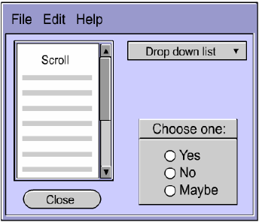
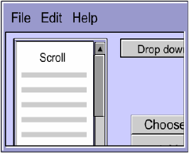
GUI with Swing
โปรแกรมคอมพิวเตอร์ในปัจจุบันมักจะมี graphical user interface (GUI) เพื่อให้ผู้ใช้ติดต่อกับโปรแกรม
สิ่งที่จะต้องพิจารณาในการสร้าง GUI คือ
จะวางส่วนประกอบต่างๆของ GUI ที่ไหน
จะเกิดอะไรขึ้นหากผู้ใช้ทำการ resize หน้าต่างของโปรแกรม

Slide 25
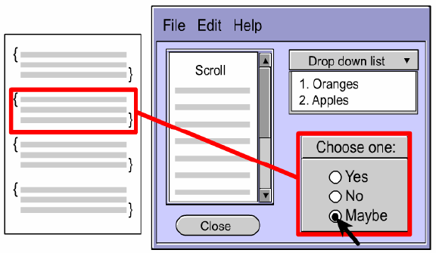
GUI with Swing (Cont.)
องค์ประกอบต่างๆ จะมีพฤติกรรมเป็นเช่นไร เมื่อผู้ใช้มีปฏิสัมพันธ์กับมัน
ในการสร้าง GUI ด้วย Swing ผู้เขียนโปรแกรมจะต้องใช้ package ต่อไปนี้
import javax.swing.*;
import java.awt.*;
import java.awt.event.*;

Slide 26
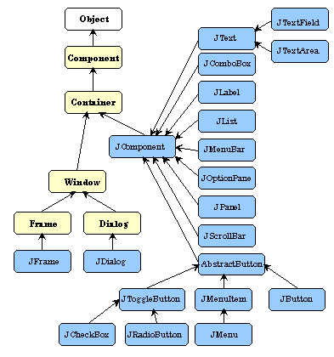
Swing component hierarchy

Slide 27
Layout Managers
ก่อนจะรู้จักกับองค์ประกอบต่างๆ ของ swing เราควรรู้จักกับการวางตำแหน่งขององค์ประกอบก่อน
โดยปกติ component ต่างๆ จะต้องอยู่ภายใน container และจะมี layout manager ที่คอยจัดการกับการวางตำแหน่งใน container
container แต่ละอัน จะมี default layout manager
JPanel ใช้ FlowLayout
JApplet, JFrame, JDialog ใช้ BorderLayout

Slide 28
Layout Managers (Cont.)
เราสามารถเปลี่ยน layout ได้หากเราไม่ต้องการ default layout
layout manager มีอยู่ 5 แบบ
BorderLayout
BoxLayout
FlowLayout
GridBagLayout
GridLayout

Slide 29
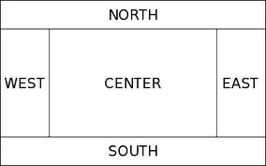
BorderLayout
เป็น default layout manager ของ content pane ของ Jframe
มีอยู่ 5 บริเวณที่สามารถวาง components ต่างๆ ได้
ตำแหน่งหนึ่งสามารถวาง component ได้เพียงอันเดียว

Slide 30
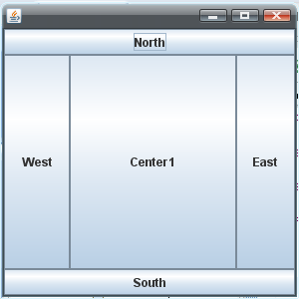
BorderLayout (Cont.)
public class BorderLayoutTest {
public static void main(String[] args){
JFrame f = new JFrame();
Container pane = f.getContentPane();
f.setSize(300, 300);
pane.add(new JButton("North"),BorderLayout.NORTH);
pane.add(new JButton("East"),BorderLayout.EAST);
pane.add(new JButton("West"),BorderLayout.WEST);
pane.add(new JButton("South"),BorderLayout.SOUTH);
pane.add(new JButton("Center1"),BorderLayout.CENTER);
f.setDefaultCloseOperation(JFrame.EXIT_ON_CLOSE);
f.setVisible(true);
}
}

Slide 31

BoxLayout
วาง components ต่างๆ เป็นแถวเดียวหรือคอลัมน์เดียว
JFrame f = new JFrame();
Container pane = f.getContentPane();
pane.setLayout(new BoxLayout(pane,BoxLayout.X_AXIS));
pane.add(new JButton("Button 1"));
pane.add(new JButton("Button 2"));
pane.add(new JButton("Button 3"));
pane.add(new JButton("Button 4"));
pane.add(new JButton("Button 5"));
f.setDefaultCloseOperation(JFrame.EXIT_ON_CLOSE);
f.pack();
f.setVisible(true);

Slide 32
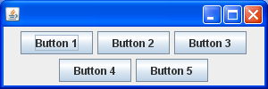
FlowLayout
เป็น default layout ของ JPanel
วาง component จากซ้ายไปขวา และมีการขึ้นแถวใหม่หากจำเป็น
เราสามารถจัดแนวของ component ในแต่ละแถวได้
JFrame f = new JFrame();
f.setSize(300,100);
JPanel pane = new JPanel();
pane.add(new JButton("Button 1"));
pane.add(new JButton("Button 2"));
pane.add(new JButton("Button 3"));
pane.add(new JButton("Button 4"));
pane.add(new JButton("Button 5"));
f.add(pane);
f.setDefaultCloseOperation(JFrame.EXIT_ON_CLOSE);
f.setVisible(true);

Slide 33
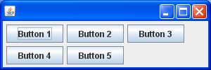
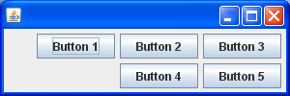
FlowLayout (Cont.)
FlowLayout มี constructor 3 แบบ คือ
public FlowLayout()
public FlowLayout(int alignment)
public FlowLayout(int alignment,int horizontalGap, int verticalGap)
aligment หรือการวางแนว ที่สามารถเป็นได้ คือ
FlowLayout.LEADING หรือ FlowLayout.LEFT
FlowLayout.CENTER (ค่า default)
FlowLayout.TRAILING หรือ FlowLayout.RIGHT

Slide 34
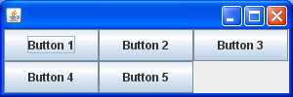
GridLayout
วาง component ในลักษณะตารางคือ มีแถวและคอลัมน์
ขนาดของ component แต่ละอันจะเท่ากัน
หากมีการขยายหรือลดขนาดของหน้าต่าง component ก็จะปรับขนาดเล็กใหญ่ตามความเหมาะสม
JFrame f = new JFrame();
f.setSize(300,100);
JPanel pane = new JPanel();
pane.setLayout(new GridLayout(2,3));
pane.add(new JButton("Button 1"));
pane.add(new JButton("Button 2"));
pane.add(new JButton("Button 3"));
pane.add(new JButton("Button 4"));
pane.add(new JButton("Button 5"));
f.add(pane);
f.setDefaultCloseOperation(JFrame.EXIT_ON_CLOSE);
f.setVisible(true);

Slide 35
GridLayout (Cont.)
GridLayout มี constructor 2 แบบ คือ
public GridLayout(int rows, int columns)
public GridLayout(int rows, int columns, int horizontalGap, int verticalGap)
อย่างน้อยจะต้องมี rows หรือ columns ที่มากกว่า 0

Slide 36
GridBagLayout
เป็น layout ที่ซับซ้อนและยืดหยุ่นที่สุด
วาง component ในลักษณะตารางคือ มีแถวและคอลัมน์ เหมือน grid แต่ แต่ละแถวอาจมีความกว้างไม่เท่ากัน component บางอันก็กินพื้นที่ได้มากกว่า 1 column

Slide 37
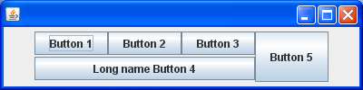
GridBagLayout (Cont.)
pane.setLayout(new GridBagLayout());
pane.add(new JButton("Button 1"));
pane.add(new JButton("Button 2"));
pane.add(new JButton("Button 3"));
GridBagConstraints c = new GridBagConstraints();
c.fill = GridBagConstraints.HORIZONTAL;
c.gridx = 0; // first column
c.gridy = 1; // second row
c.gridwidth = 3; // width spread in 3 columns
pane.add(new JButton("Long name Button 4"),c);
c.gridx = 3;
c.gridy = 0;
c.ipady = 30;
c.gridheight = 2; // height spreads in 2 rows
pane.add(new JButton("Button 5"),c);

